Slide 1


TRƯỜNG ĐẠI HỌC TÀI NGUYÊN VÀ MÔI TRƯỜNG THÀNH PHỐ HỒ CHÍ MINH
KHOA CÔNG NGHỆ THÔNG TIN
ĐỒ ÁN TỐT NGHIỆP
PHÁT TRIỂN ỨNG DỤNG MUA SẮM ĐỒ GIA DỤNG
Họ và tên sinh viên | : | Lê Quốc Việt
Lớp, Khóa | : | 10_ĐH_CNPM1, Khóa 10
MSSV | : | 1050080083
Niên khóa | : | 2021 - 2015
Giảng viên hướng dẫn
ThS. Phạm Trọng Huynh

Slide 2
NỘI DUNG TRÌNH BÀY
Tổng quan đề tài
Cài đặt triển khai
1
4
Mục tiêu của đề tài
Kết quả
2
5
Công nghệ sử dụng
6
Hạn chế và hướng phát triển
3

Slide 3
Lý do chọn đề tài
Xu hướng mua sắm online tăng mạnh.
Chưa nhiều có ứng dụng chuyên cho đồ gia dụng.
Nhu cầu: giao diện đơn giản, dễ sử dụng, cá nhân hóa.
Hỗ trợ nhà bán lẻ đưa sản phẩm gia dụng lên môi trường số.

Slide 4
Phạm vi và Đối tượng
nghiên cứu
Phát triển app Android + backend API + web admin (ReactJS).
Phát triển mô hình đề xuất sản phẩm
Đối tượng: người dùng cần mua đồ gia dụng; nền tảng TMĐT tham khảo: Shopee, Lazada, Amazone,…

Slide 5





Mục tiêu của đề tài
Đăng ký/đăng nhập (Google và tài khoản riêng).
Tìm kiếm, lọc và xem sản phẩm.
Giỏ hàng – đặt hàng – quản lý đơn hàng.
Cá nhân hóa người dùng
Quản lý hồ sơ người dùng.
Cơ sở dữ liệu MySQL đảm bảo an toàn và toàn vẹn dữ liệu.

Slide 6
Frontend mobile: Kotlin (Android Studio)
Web Admin: ReactJS
Cộng nghệ sử dụng
Backend: Node.js + Express
Database: MySQL
Mô hình kiến trúc: MVVM, Client–Server, 3-tier
Bảo mật: JWT, OAuth2, mã hóa mật khẩu (SHA/Bcrypt)

Slide 7
Phân tích thiết kế hệ thống
String Matching: tìm kiếm sản phẩm
Sắp xếp: QuickSort, BubbleSort
Gợi ý sản phẩm: Content-Based + NCF (Neural Collaborative Filtering)
Bảo mật: Hashing, OAuth Google Login
Lọc dữ liệu theo điều kiện
Ứng dụng cho phép người dùng lọc sản phẩm theo giá, đánh giá,dịch vụ khuyến mãi,...
Kiến trúc hệ thống
Presentation: App Android + Web Admin
Business Logic: Node.js – xử lý login, giỏ hàng, đơn hàng, thống kê
Data Layer: MySQL – lưu người dùng, sản phẩm, đơn hàng, chat

Slide 8
Mô hình đề xuất sản phẩm
NCF-Neural Collaborative Filtering
NCF là mô hình học sâu dùng trong hệ thống gợi ý
Được đề xuất nhằm khắc phục hạn chế của Matrix Factorization (MF)
Thay vì quan hệ tuyến tính, NCF học quan hệ phi tuyến giữa user và item
Áp dụng hiệu quả cho thương mại điện tử và dữ liệu hành vi phức tạp
Khái niệm
User và Item được biểu diễn bằng vector embedding
Nối (concatenate) embedding user và item
Đưa qua MLP (Multilayer Perceptron) để học quan hệ phi tuyến
Đầu ra là điểm dự đoán mức độ yêu thích
Nguyên lý hoạt động

Slide 9
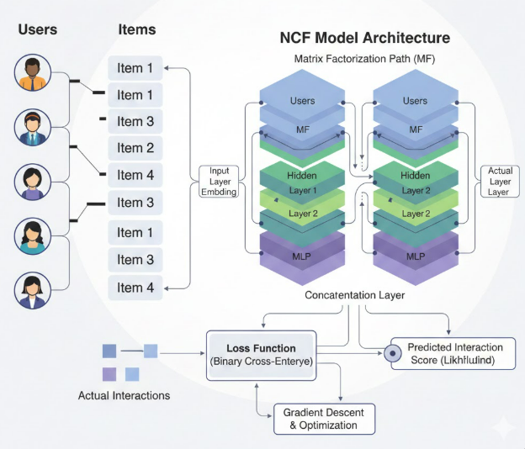
Cấu trúc mô hình NCF

Slide 10
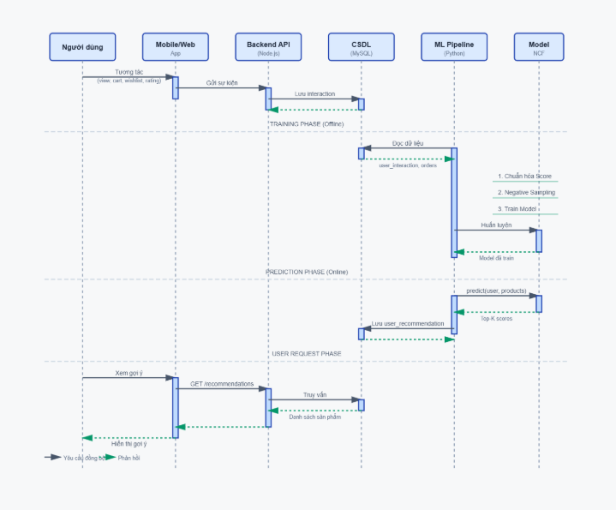
CÀI ĐẶT THỰC NGHIỆM

Slide 11
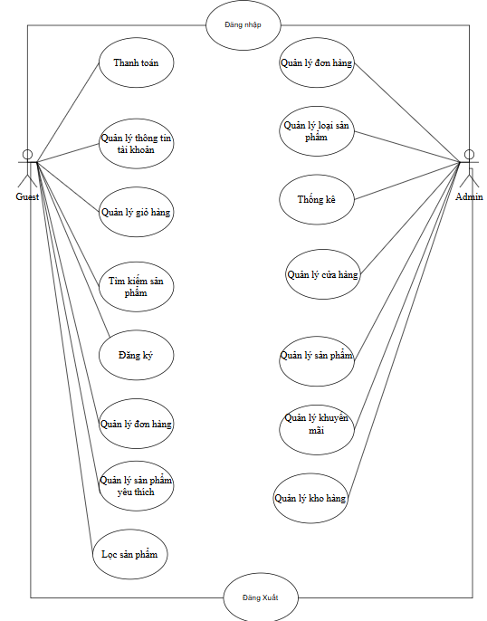
PHÂN TÍCH THIẾT KẾ HỆ THỐNG
BUY NOW
BUY NOW
BUY NOW
BUY NOW

Slide 12
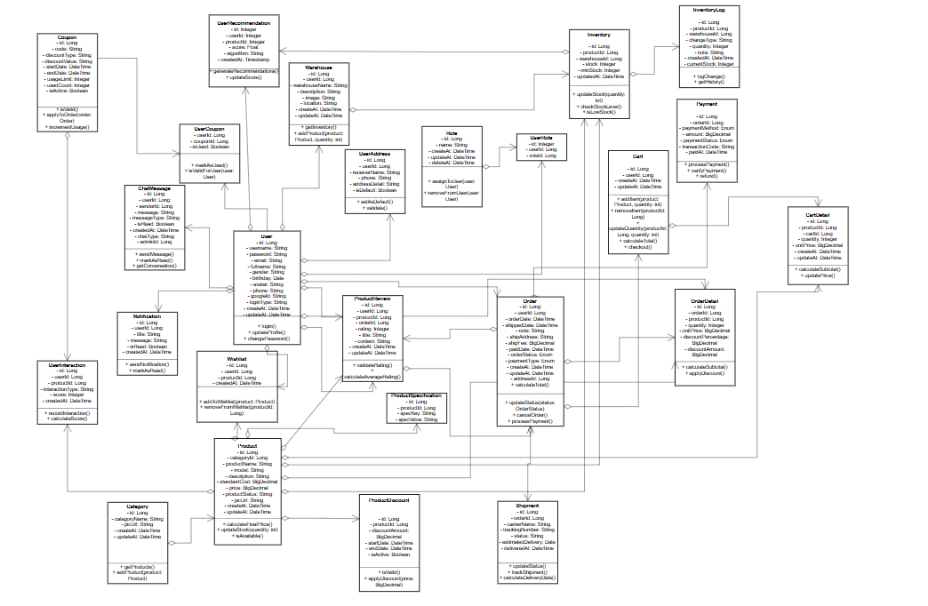
PHÂN TÍCH THIẾT KẾ HỆ THỐNG

Slide 13
Chức năng ứng dụng người dùng
Chat với người bán
Sản phẩm yêu thích
Quản lý thông tin cá nhân
Đặt hàng & theo dõi đơn hàng
Giỏ hàng
Tìm kiếm và lọc
Xem danh mục & chi tiết sản phẩm
Đăng ký/Đăng nhập

Slide 14

Chức năng người bán
Quản lý danh mục
Quản lý sản phẩm
Quản lý người dùng
Quản lý khuyến mãi
Quản lý đơn hàng
Quản lý kho
Thống kê doanh thu – sản phẩm – người dùng

Slide 15
Kết quả đạt được
Xây dựng ứng dụng Android, web hoàn chỉnh, chạy ổn định.
Hỗ trợ đầy đủ tính năng mua sắm cơ bản.
Kết nối backend và database hoạt động mượt.
Xây dựng thành công mô hình đề xuất sản phẩm

Slide 16
Hạn chế và hướng phát triển
Phát triển thêm chức năng thông báo realtime cho người dùng, cho phép người dùng xem được quá trình giao hàng
Nâng cao hệ thống đề xuất sản phẩm .
Phát triển phiên bản iOS.
Tối ưu hiệu năng, bảo mật toàn diện.

Slide 17
Tài liệu tham khảo
Nguyễn Văn Ba. (2015). Phân tích và thiết kế hệ thống thông tin. Hà Nội, Việt Nam: Nhà xuất bản Đại học Quốc gia Hà Nội.
Nguyễn Văn Lộc. (2021). Hệ gợi ý dựa trên Deep Learning: Tổng quan và ứng dụng. Tạp chí Công nghệ Thông tin & Truyền thông, 12(4), 45–53.
Nguyễn Văn Minh. (2021). Phân tích thiết kế hệ thống thông tin hướng đối tượng. Hà Nội, Việt Nam: Nhà xuất bản Đại học Quốc gia Hà Nội.
Lê Quốc Bảo. (2022). Xây dựng ứng dụng mua sắm trên nền tảng di động (Luận văn thạc sĩ). Trường Đại học Công nghệ Thông tin, Đại học Quốc gia TP. Hồ Chí Minh, Việt Nam.

Slide 18
Xin cảm ơn quý thầy cô trong hội đồng đã lắng nghe!
Please keep this slide for attribution

